Slide 1
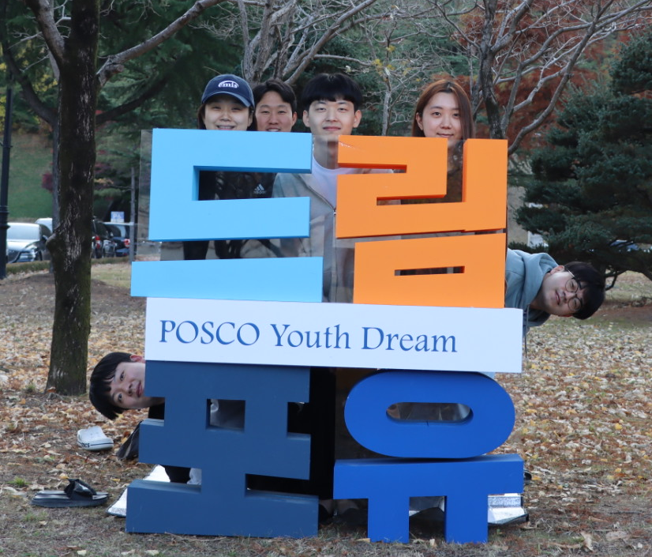
6. Learned Lesson
동언
성군
A2
하영
민지
데이터 분석의 깊이와 전 과정의 어려움을 알게 되었다. 다 함께 하는 프로젝트인 만큼, 큰 도움이 되고 싶었으나 능력이 부족해 그러지 못한 것 같아 아쉽고 미안하다. 스스로의 부족함에 대해 알게 된 시간이었다.
경로
예찬

